Slide 1
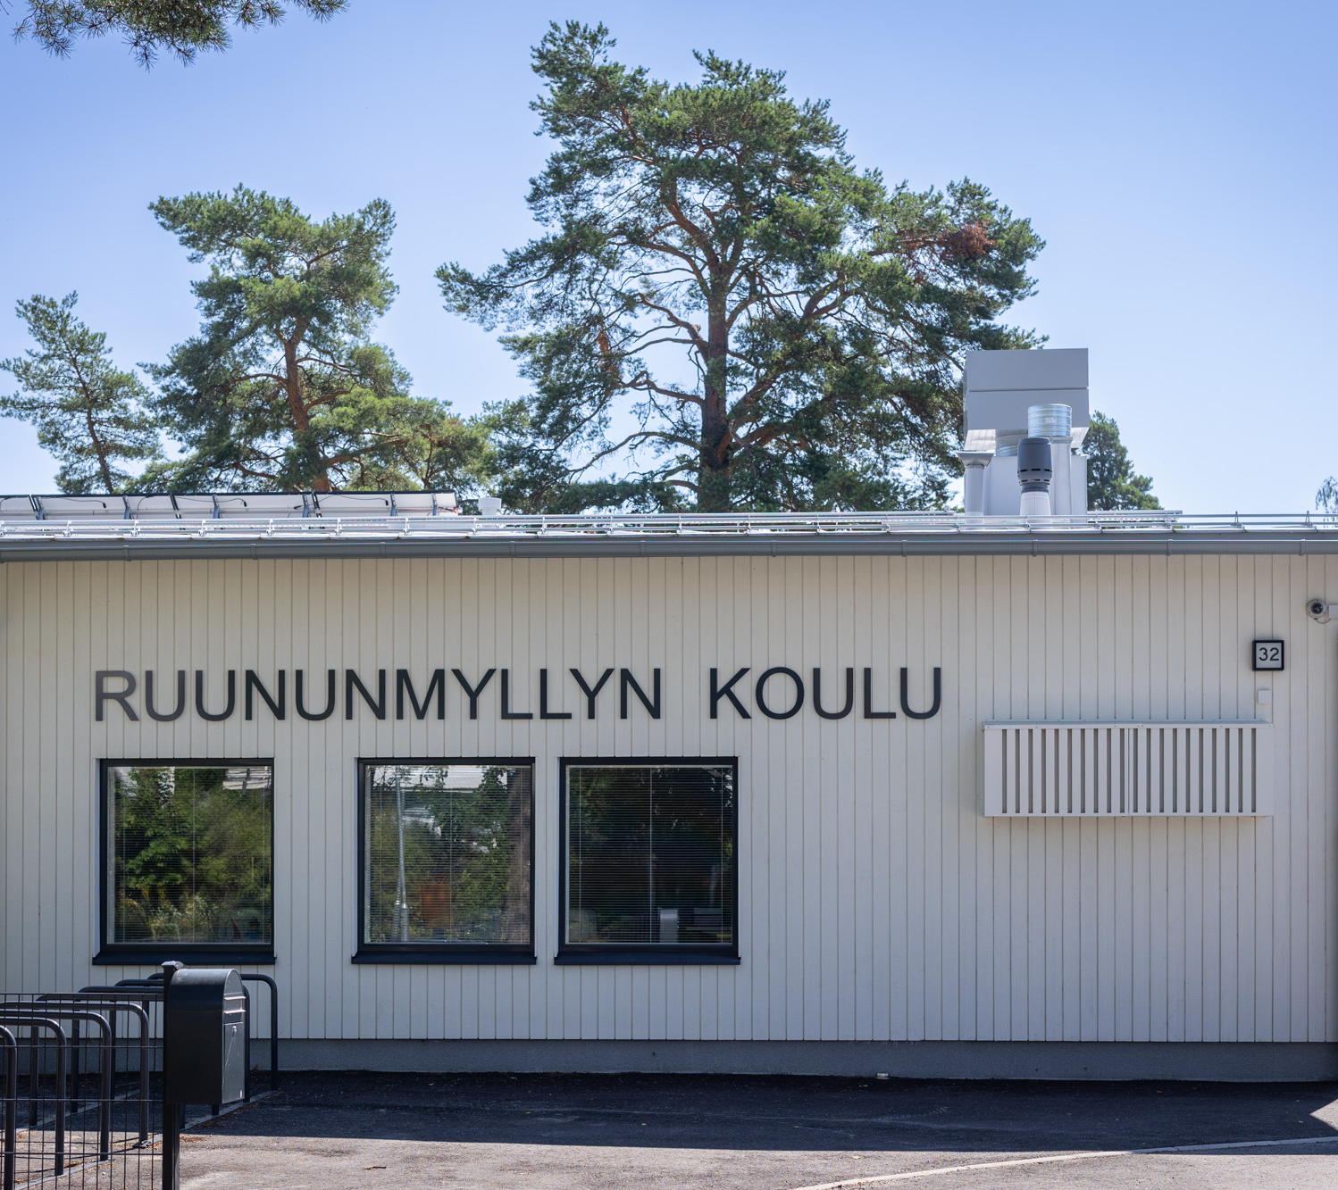
Ruununmyllyn koulu
Lukutaitotyö
Opimme, teemme ja kasvamme yhdessä

Slide 2
Tavoitteet:
Heikkojen lukijoiden lukutaito vahvistuu.
Lukeminen tulee tavaksi.
Huomataan kirjallisuuden yhteys muuhun kulttuuriin.
Monilukutaito huomioidaan osana lukutaidon kehitystä.
Tekoälyn roolia selvennetään lasten elämässä.

Slide 3
Toteutus tavoitteiden saavuttamiseksi:
Vinkkilista/Kaikille yhteiset:
  Jokaiseen koulupäivään tai -viikkoon varataan aikaa lukemiselle.
  Lukuviikko syys- ja kevätlukukaudella tiimeittäin/taloittain (syksyllä toimintasuunnitelmaa tehdessä tehdään aikataulu ja sovitaan vastuuhenkilöt)
    Lukuvuonna 2025-2026 marraskuu on lukukuu
    Lukutaitotyöpari ja Lukutuuli-koulutukseen osallistuja on nimetty
  Lukuvälkät eri tavoin (kehitetään ja sovitaan aikataulut)
  Lukutunti kummioppilaiden kanssa
  Kirjastoauto ja luokkakirjasarjat
  Kirjastovierailu
  Oppilaita kannustetaan hankkimaan oma kirjastokortti (yhteinen viesti rehtorilta)
  Kuvat, erilaiset tekstit sekä eri mediat tutuiksi oppilaiden ikätaso huomioiden
  Yhteinen teatteri- tai elokuvaretki
  Oulun Lasten ja nuorten elokuvafestivaalin materiaalin hyödyntäminen
  Elokuvakerho Kavin materiaalin hyödyntäminen
  Opettajille tarjotaan monilukutaitoon ja kielitietoiseen opetukseen sekä tekoälyn käyttöön liittyvä osaamisen kehittäminen

Slide 4
Luokka-astetiimit
1.–2.lk:
Aapiseen ja Lukukirjaan lukukortti, johon aikuisen kuittaus
Laaja-alaisen erityisopetuksen ja tukiopetuksen keinot myös ylöspäin eriyttäen
Lukumummit (myös 3.lk)
3.–6.lk:
Lukupiirityöskentely tutuksi (Lukuklaani)
Oppilaiden omat kirja- tai lukuvinkkaukset esim. Rinnakkaisluokille (myös 2.lk)
Läksykortti lukuaineisiin (aikuisen kuittaus)

